Slide 1
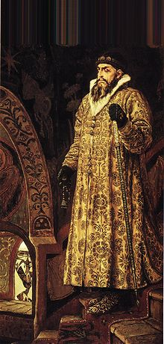
Личность ИванаΙV Грозного
Фёдорова И.а. МАОУ «Лицей № 36»

Slide 2
План:
1) Регенство Елены Глинской.
2)Боярское правление.
3)Личность Ивана ΙV Грозного.
4)Венчание на царство.
5)Реформы Избранной рады.
6)Внешняя политика.

Slide 3
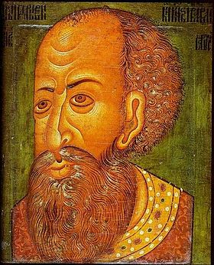
1530-1584 – годы жизни.
великий князь Московский и всея Руси с 1533, первый царь всея Руси (с 1547) (кроме 1575—1576, когда «великим князем всея Руси» номинально был Симеон Бекбулатович).

Slide 4
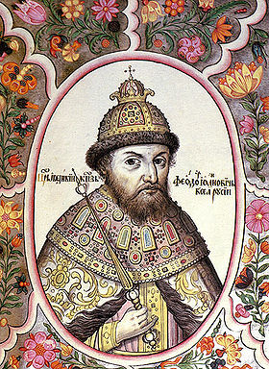
1-й Царь Московский и всея Руси 1547 — 1584 Коронация: 16 января 1547 Предшественник: Титул создан Преемник: Фёдор I.

Slide 5
Историография
Карамзин: «Было два царя Иоанна: один царствовавший до 1560 года, герой добродетели, другой – неистовый кровопийца…». По конечным результатам ставит наряду с монгольским игом.
Погодин: «Грозный – громкое ничтожество».
Соловьёв: «На первом плане стояла борьба старого с новыми порядками». «Раздоры. Своеволие бояр – воспитали в нём два чувства – презрение к ласкателям и ненависть к врагам».

Slide 6
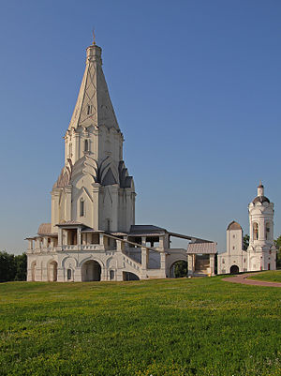
Церковь Вознесения в Коломенском.
Легенда связывает строительство храма с рождением ИванаΙV.
Каменный шатровый храм в России.
Возведён в 1528—1532 годах Петром Фрязином).

Slide 7
Сыновья.
Дмитрий (1552-1553)
Иван (1554-1581)
Фёдор (1557-1589)
Василий (1563)
Дмитрий (1582-1591)

Slide 8
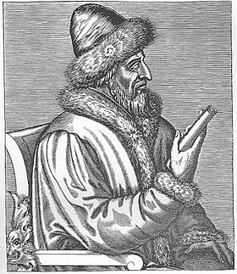
Василий ΙΙΙ (годы правления1505 -1533)
Предвидя скорую смерть, Василий III сформировал для управления государством «седьмочисленную» боярскую комиссию («Семибоярщину»), чаще в современности ассоциирующееся исключительно боярским правительством эпохи Смутного Времени.

Slide 9
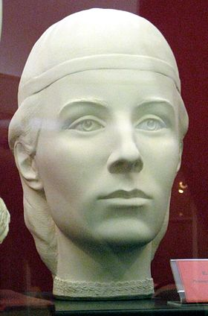
Регентство Елены Глинской (153301538)
По легенде Глинские происходили от татарского темника Мамая, внуки которого получили в удел город Глинск, отчего и стали называться Глинскими.

Slide 10
После смерти своего мужа в декабре 1533 года Елена Васильевна совершила переворот, отстранив от власти назначенных последней волей её мужа опекунов (регентов) и сделалась правительницей Великого княжества Московского.
Стала первой после великой княгини Ольги правительницей русского государства.
Михаила Глинского, посадила в тюрьму.
В 1536 году заставила польского короля Сигизмунда I заключить выгодный для России мир.
Была выстроена Китайгородская стена.

Slide 11
Денежная реформа(начата в 1535),фактически ввела единую валюту на территории Руси. Это была серебряная копейка весом 0,68 г; одна четвёртая часть копейки — полушка. Это был весомый шаг для стабилизации экономики Руси.
Итог правления- шаг к формированию централизации государства.
Елена умерла 4 апреля 1538 года. По слухам, была отравлена Шуйскими.

Slide 12
Боярское правление (1538-1547 гг.)
1538 – смерть Глинской обострила борьбу боярских группировок.
Отличие от борьбы феодальной раздробленности: соперничали за влияние на великого князя, а не свержение его с целью создания новой династии.

Slide 13
1547 – Установление царской власти.
16 января 1547 – Иван ΙV венчается на царство по инициативе Митрополита Макария.
Государь, царь и великий князь всея Руси.
Уравнение Ивана ΙV с ханами Казани и Астрахани.
Царский титул ставит Ивана ΙV выше королей Дании, Швеции, Франции.
Иван ΙV возвысился над русскими князьями.
Провозглашена преемственность власти царя от византийских императоров.
Царь как помазанник божий защищает интересы церкви.
Царский титул свидетельствует о внешнеполитических притязаниях Ивана ΙV .

Slide 14
Реформы Избранной рады.
«Избранная Рада» — термин, введённый князем А. М. Курбским для обозначения круга лиц, составлявших неформальное правительство при Иване Грозном в 1549—1560.
Формирование около царя избранного круга лиц происходит после московских событий лета 1547 года: пожара, а затем Московского восстания.

Slide 15
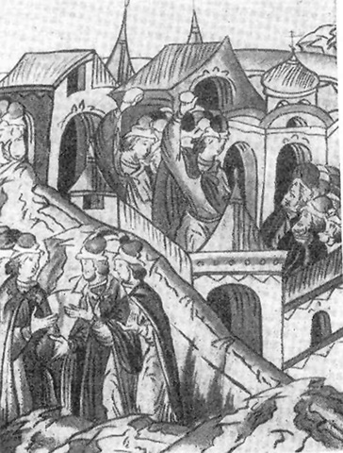
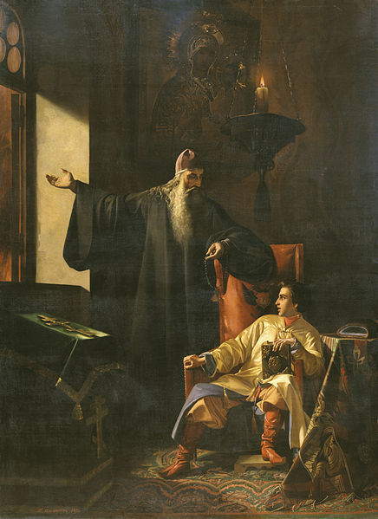
1547 – Московское восстание.

Slide 16
Реформы Избранной рады.
Состав: Адашев, Курбский, Макарий, Сильвестр.
Цель Избранной рады: разработка и проведение реформ.
К реформам подталкивали неудачи в войне с Казанским ханством.

Slide 17
Реформы Избранной рады.
1)1549 г. Первый Земский собор — орган сословного представительства. Осуждение неправильного боярского правления, объявление необходимости реформ.
2) Судебник 1550 г. — развитие положений Судебника Ивана III, ограничение власти наместников и волостителей, усиление контроля царской администрации, единый размер судебных пошлин, сохранение права крестьян на переход в Юрьев день.

Slide 18
3)Стоглавый собор 1551 г. — унификация церковных обрядов, признание всех местно-почитаемых святых общерусскими, установление жесткого иконописного канона, требования к улучшению нравов духовенства, запрет ростовщичества среди священников.
4) Военная реформа 1556 г. — принято Уложение о службе: ограничение местничества на период военных действий, помимо конного поместного ополчения, организация постоянного войска — стрельцы, пушкари, единый порядок военной службы.

Slide 19
Формирование приказной системы.
Учреждаются приказы, обеспечивающие основные государственные нужды: Челобитный, Посольский, Поместный, Стрелецкий, Пушкарский, Разбойный, Печатный, Сокольничий, Земские приказы.
В 1556 году была проведена реформа местного управления.

Slide 20
Система управления после реформ Избранной рады.
Царь
Земский собор
Митрополит
Церковный собор
приказы
Боярская дума
Войско стрельцы, дворянское ополчение
Уезды, волости.
Наместники, воеводы назначаются

Slide 21
Падение Избранной рады.
Причину царской немилости некоторые историки видят в том, что Иван IV был недоволен разногласиями некоторых членов Рады с покойной Анастасией Захарьиной-Юрьевой, первой женой царя.
В 1553 году Иван Грозный заболел. В Боярской Думе встал вопрос о передаче власти. Иван заставил бояр присягнуть сыну-младенцу — царевичу Дмитрию. Но среди членов Рады возникла идея передать московский престол двоюродному брату царя — Владимиру, князю Старицкому. В частности, Сильвестр отметил как качество Владимира то, что он любит советников. Однако Иван оправился от недуга, и конфликт, на первый взгляд, был исчерпан. Но царь не забыл эту историю и использовал после против Сильвестра и Адашева.

Slide 22
Значение реформ Избранной рады.
Ограничение родовитого боярства.
Дворянство – социальная база самодержавия.
Новая система управления ликвидировала местные особенности управления.
Все звенья системы подчинены царю.
Земские соборы – противовес боярству.
Укрепление самодержавной власти.

Slide 23
Западное | Южное | Восточное
Возвращение Древнерусских земель. Ликвидация Ливонского ордена. Выход к Балтийскому морю. Развитие прямых торговых связей с Европой. Начало русско – английских связей. | Охрана границ от набегов Крымского ханства. Первый поход (зима 1547/1548 гг.). Второй поход (осень 1549 — весна 1550). Третий поход (июнь—октябрь 1552 года) — завершился взятием Казани. | Безопасность восточных границ проникновение в Сибирь. 1581 – поход Ермака в Сибирь.

Slide 24
Западное | Южное | Восточное
 | Поход 1556 года -Астраханское ханство было подчинено Московской Руси. Волжский торговый путь в руках Москвы.

Slide 25
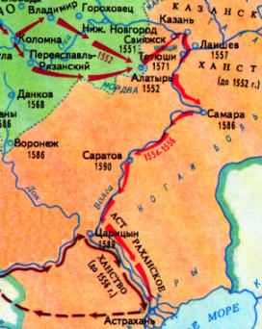
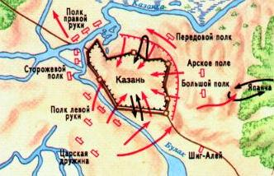

Slide 26
Ливонская война 1558 -1583.
Возвращение Древнерусских земель.
Выход к Балтийскому морю.
Расширение земли, раздача дворянам.
Повод: Задержка орденом Юрьевской дана (с1503 г.)
Не пропустили в Россию иностранных специалистов.

Slide 27
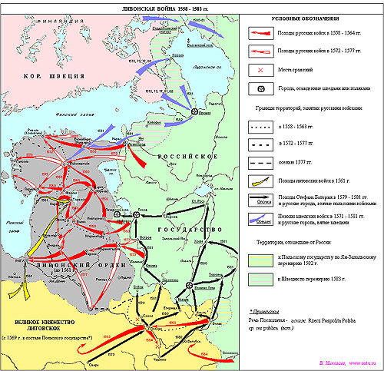

Slide 28
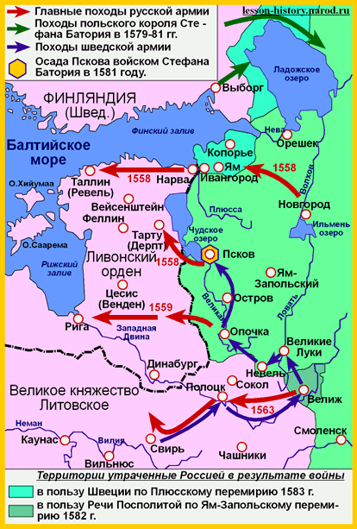

Slide 29
Международная обстановка.
1549 – выгодный мир со Швецией.
1554 – Перемирие с Литвой на 5 лет.
1556 – перемирие с Польшей на 10 лет.

Slide 30
Ход Ливонской войны.
В январе 1558 года Иван IV начал Ливонскую войну за овладение побережьем Балтийского моря.
1558, русская армия вела активные наступательные действия в Прибалтике, взяла Нарву, Дерпт, Нейшлосс, Нейгауз, разбило орденские войска у Тирзена под Ригой.
1558 русские овладели всей восточной частью Эстонии[.
1559 года армия Ливонского ордена была окончательно разгромлена.

Slide 31
Ход Ливонской войны.
По указанию Алексея Адашева русские воеводы приняли предложение о перемирии, исходящее от Дании, которое длилось с марта по ноябрь 1559.
Земли Ордена переходят под покровительство Польши, Литвы, Швеции и Дании.
В 1562 году из-за отсутствия пехоты князь Курбский был разгромлен литовскими войсками под Невелем.

Slide 32
Ход Ливонской войны.
1562-1563-Захват Полоцка.
1569 – Люблинская уния.
1579 – вторжение шведов в Новгород.
1581 – Стефан Баторий осаждает Псков. Шведы захватили Карелу, Нарву, Копорье,Ям.
1582 – Ям – Запольское перемирие на 10 лет. Россия передаёт Польше земли ливонского ордена.
1583 – Плюсское перемирие со Швецией. Россия теряет Ям, Копорье, Нарву, Ивангород. Балтийское побережье только в устье Невы.

Slide 33
Причины поражения:
1)Экономическое отставание России.
2)Опричнина разорила страну.
3)Вступление в войну Польши, Литвы. Швеции.
4) Набеги Крымского хана.

